Slide 1
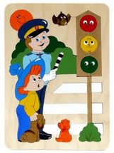
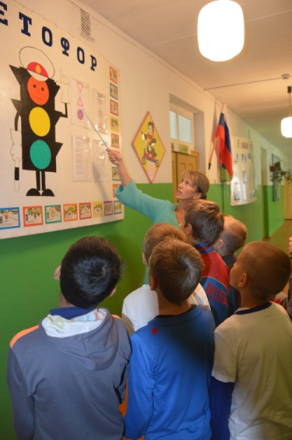
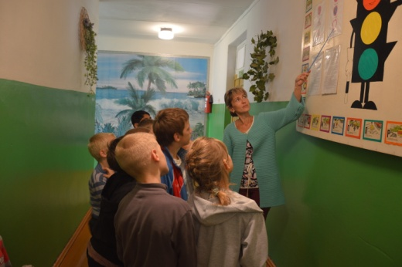
Беседа и Конкурс -игра для учащихся начальной школы «Будьте Внимательны»
Министерство образования Тверской области
МОУ«ЗадорскаяООШ Сонковского района Тверской области»
Дата проведения: 08.09..2017г.
Количество участников: 11учащихся .
Мероприятие провел: Дубакова Н.А.
Цель: профилактика дорожно-транспортных происшествий, обсуждение безопасного поведения на дороге.
О мероприятии: Обсуждался
вопрос о поведении детей на дороге, соблюдения правил безопасности при движении на дорогах с интенсивным движением. Изучались правила перехода улиц с нерегулируемыми перекрестками.

